Slide 1
Rede de Obras
Análise em Séries Temporais

Slide 2
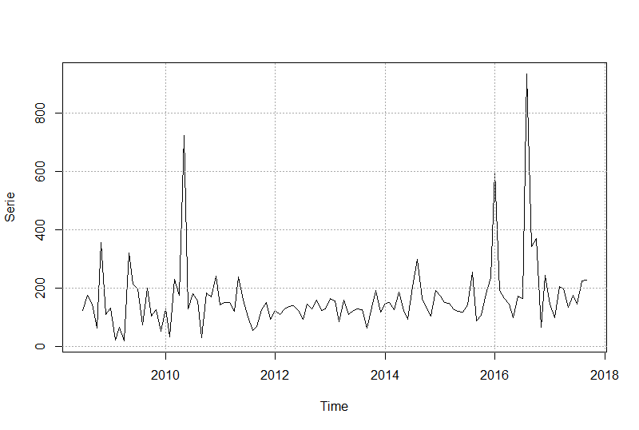
UNIDADES: Série
Picos em alguns meses devido médias estimuladas por “padrões sociais” todos juntos.

Slide 3
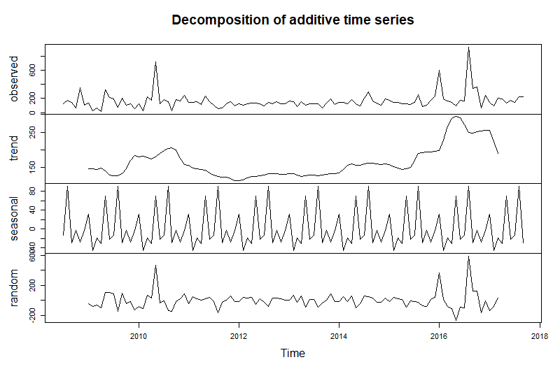
UNIDADES: Decomposição
Tendência de crescimento, mas mal influenciada pelos picos detectados.
Ruídos altos recentes.

Slide 4
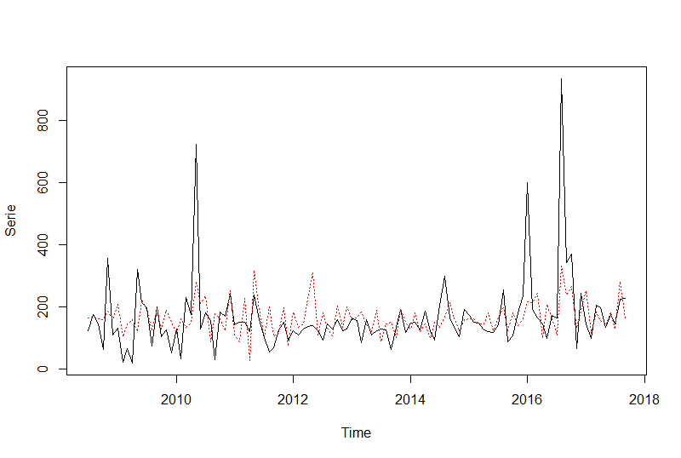
UNIDADES: Arima
Série Temporal vs Modelo

Slide 5
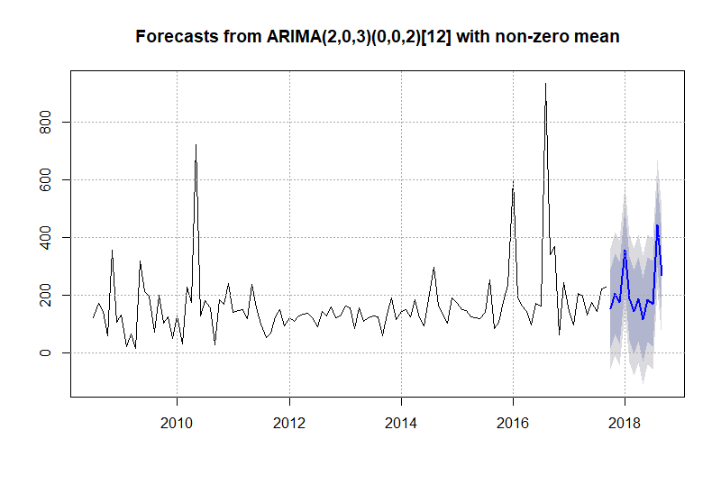
UNIDADES: Forecast 12 períodos

Slide 6
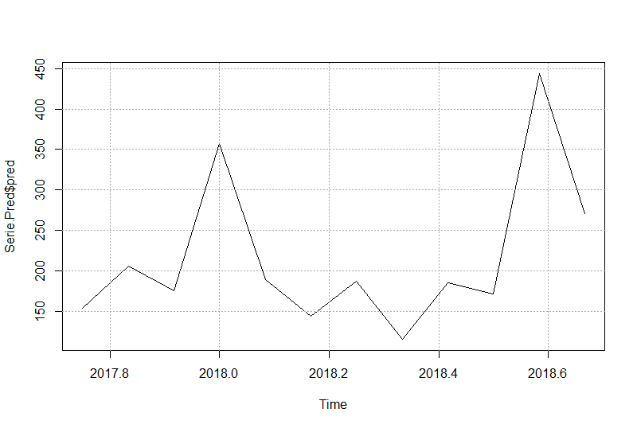
UNIDADES: Forecast 12 (zoom)
Possibilidade de aumento, porém, não dá para considerar alto devido aos ruídos. Separando por padrões talvez tenha visão mais próxima da realidade.
Perspectiva conclusiva seria de obras comuns entre 175 a 200 unidades.

Slide 7
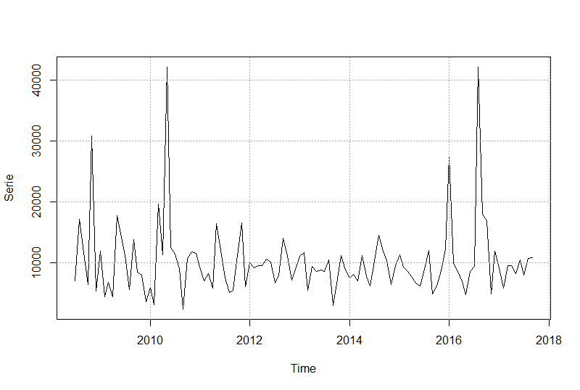
Área Útil Total: Série
Muitos picos que negativam a série.

Slide 8
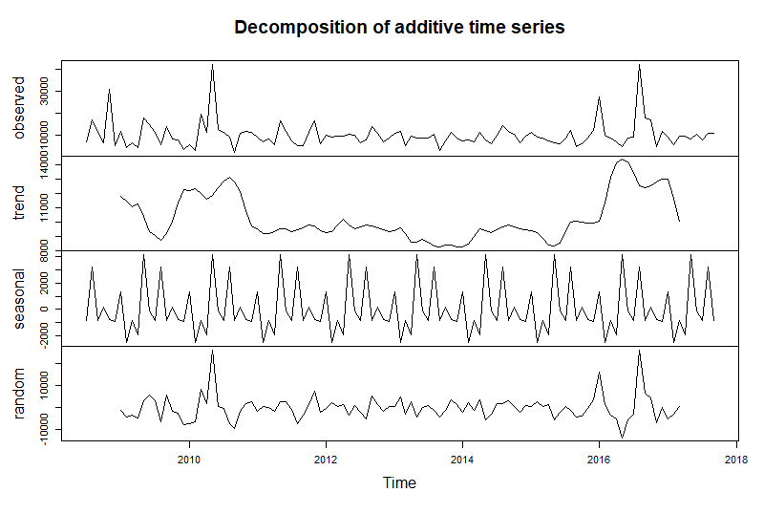
Área Útil Total : Decomposição
Sazonalidade muito expandida.

Slide 9
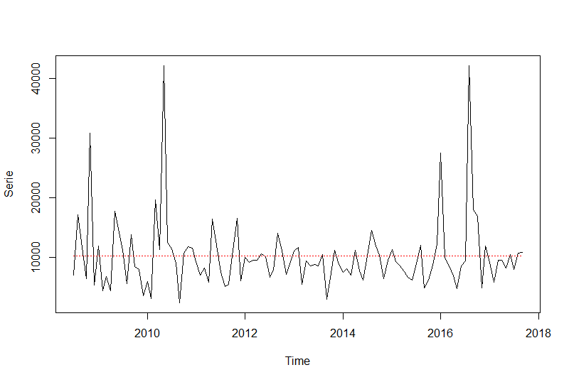
Área Útil Total : Arima
Ruídos de alta dimensão não ajudam a concluir uma sazonalidade.

Slide 10
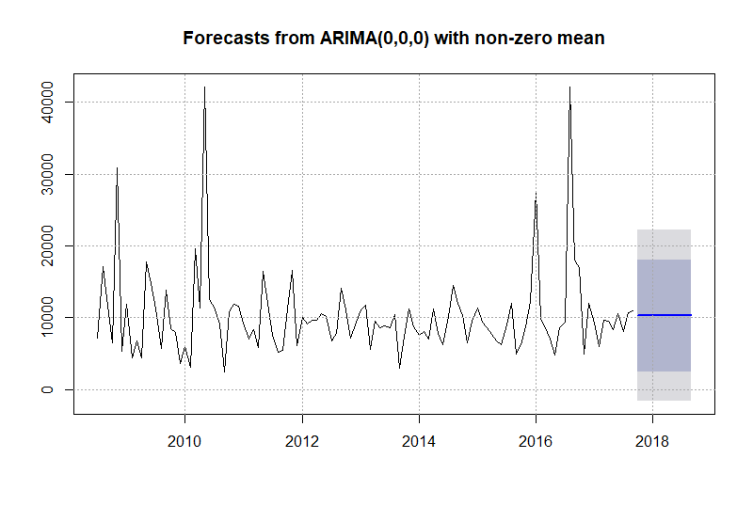
Área Útil Total : Forecast 12 períodos

Slide 11
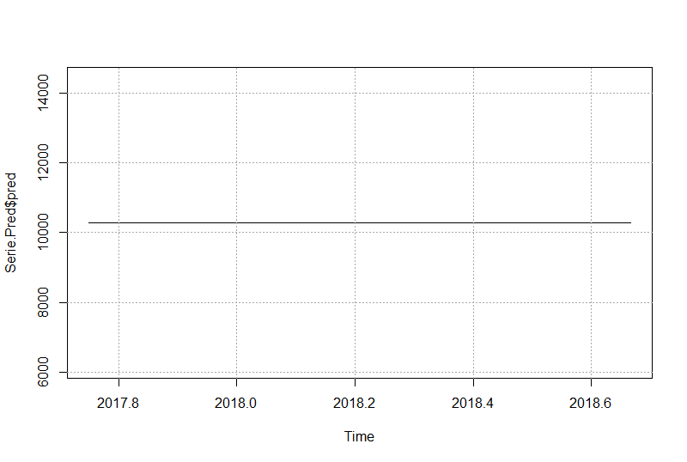
Área Útil Total : Forecast 12 (zoom)
Dificuldade do modelo gerar uma perspectiva, ficando estagnado em 1000 m2.

Slide 12
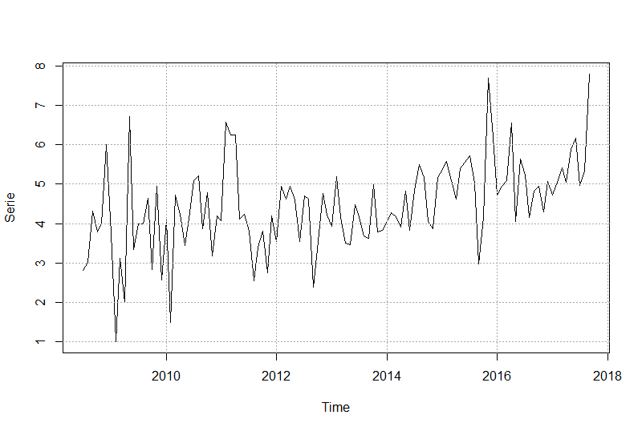
Unidades Por Andar: Série
Crescimento aparente.

Slide 13
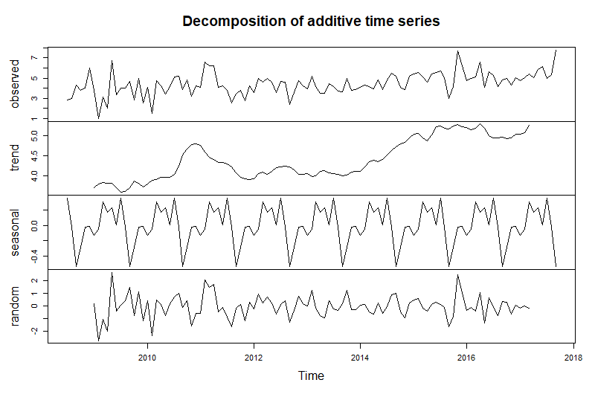
Unidades Por Andar: Decomposição
Tendência apresentando um crescimento coerente.
Ruídos existentes mas não absurdos.

Slide 14
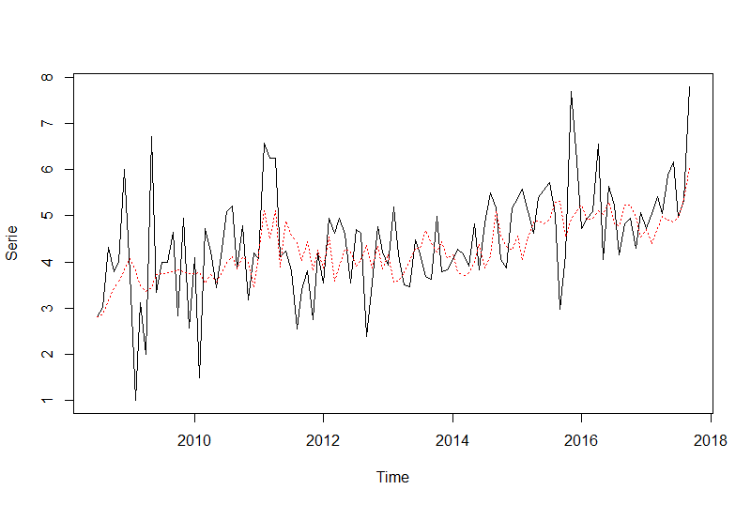
Unidades Por Andar: Arima

Slide 15
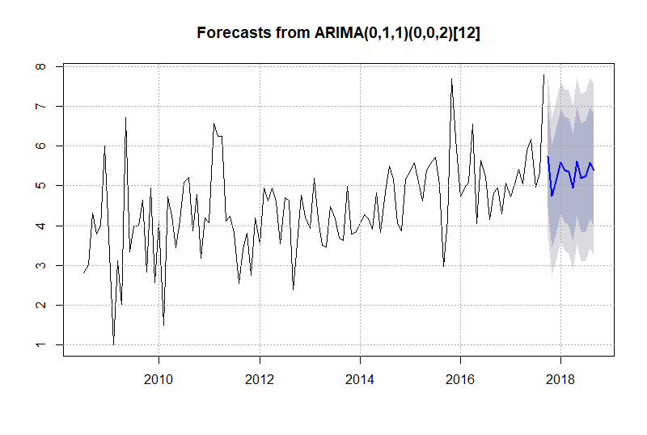
Unidades Por Andar: Forecast 12 períodos

Slide 16
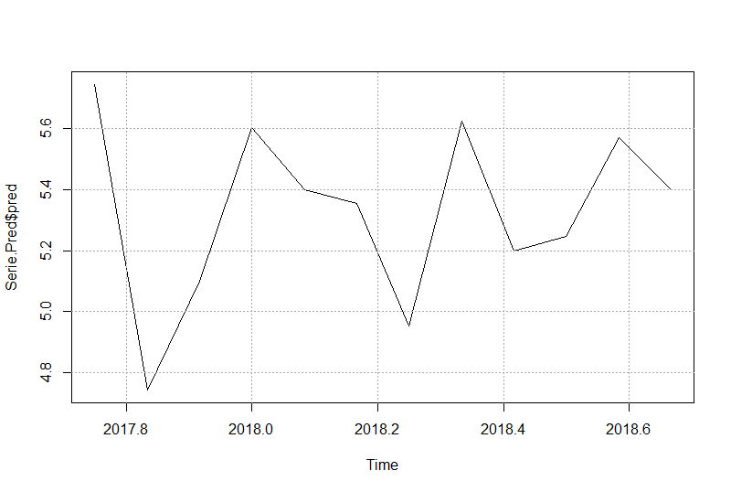
Unidades Por Andar: Forecast 12 (zoom)
Perspectiva de aumento próximo de 1 unidade por andar.

Slide 17
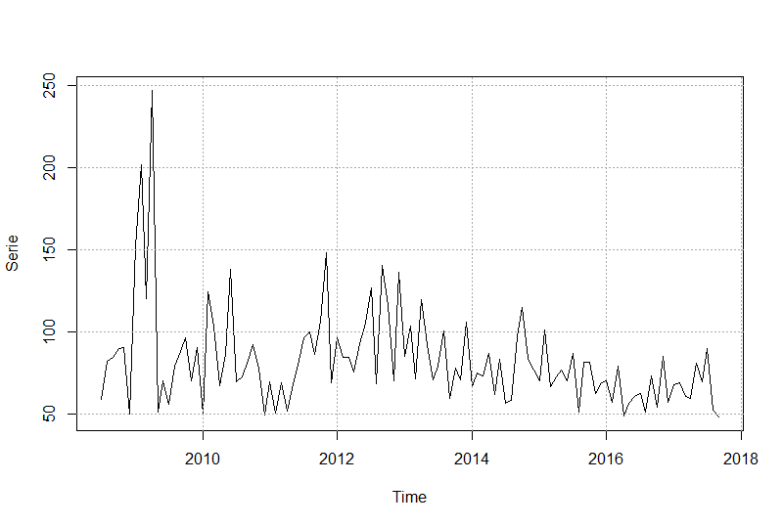
Área Útil: Série
Muito ruído inicial mas estabilização de 2012-06 em diante.

Slide 18
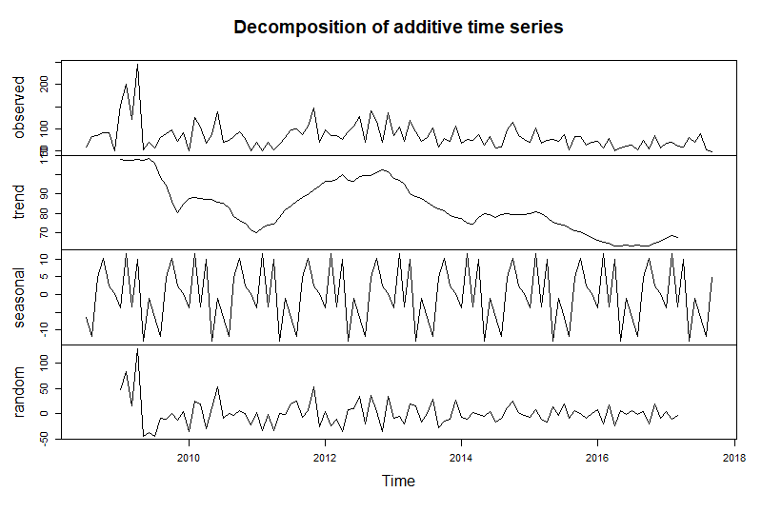
Área Útil: Decomposição
Tendência que aparentemente é a que está mais coerente com o cenário de mercado.
Ruídos bem controlados.

Slide 19
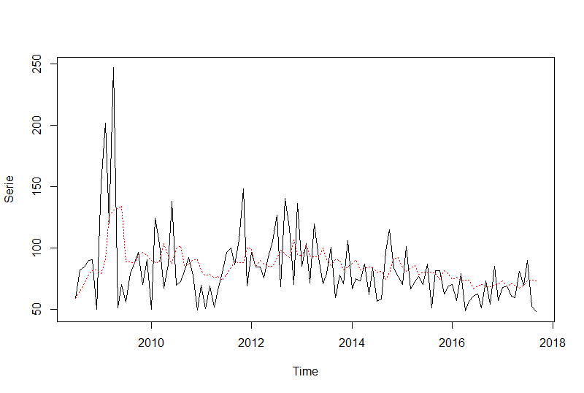
Área Útil: Arima

Slide 20
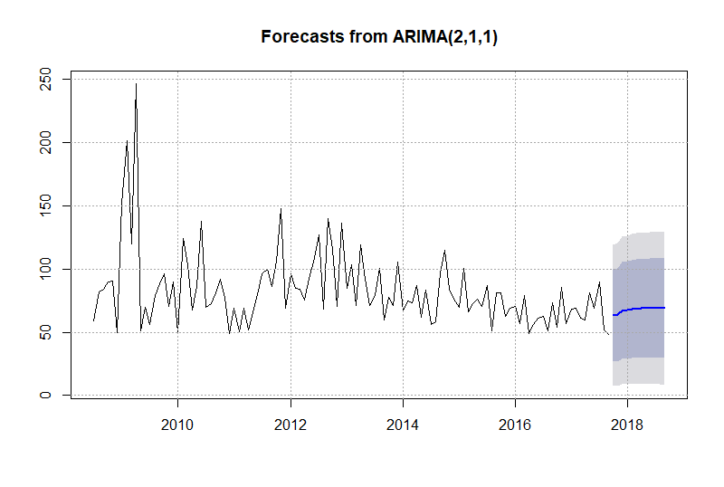
Área Útil: Forecast 12 períodos

Slide 21
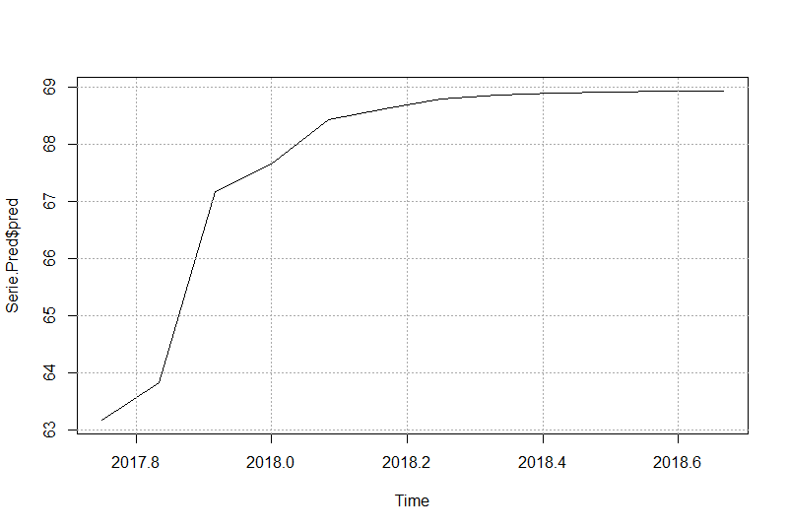
Área Útil: Forecast 12 (zoom)
Perspectiva de aumento na área útil, mantendo um nível sem ultrapassar 70 m2.

Slide 22
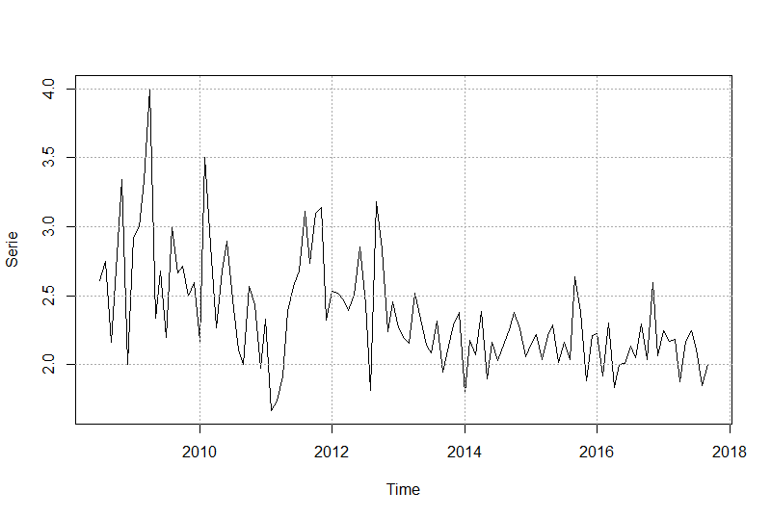
Dormitórios: Série
Muito ruído inicial e estabilização a partir de 2014.

Slide 23
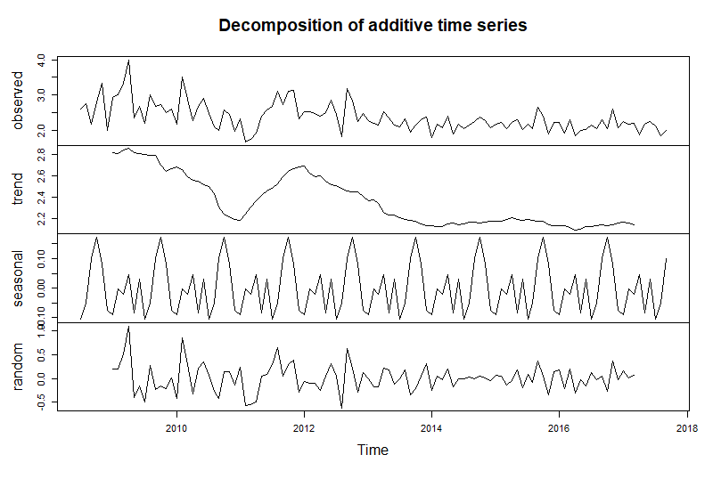
Dormitórios: Decomposição
Tendência entrou em estagnação.

Slide 24
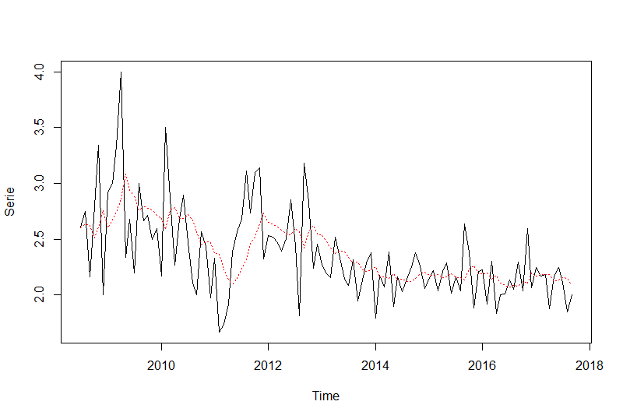
Dormitórios: Arima

Slide 25
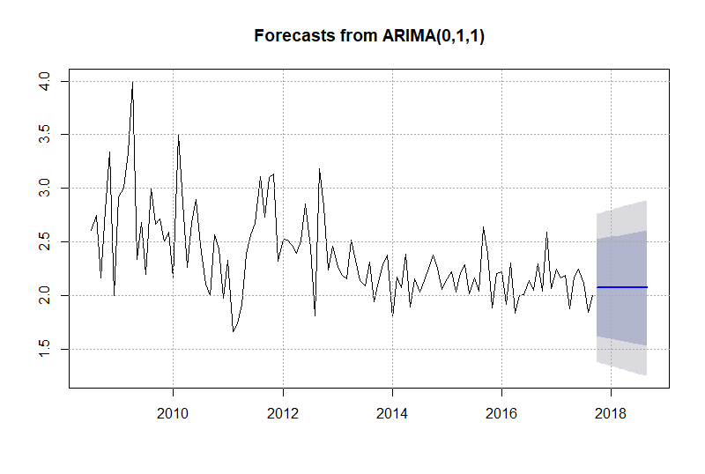
Dormitórios: Forecast 12 períodos

Slide 26
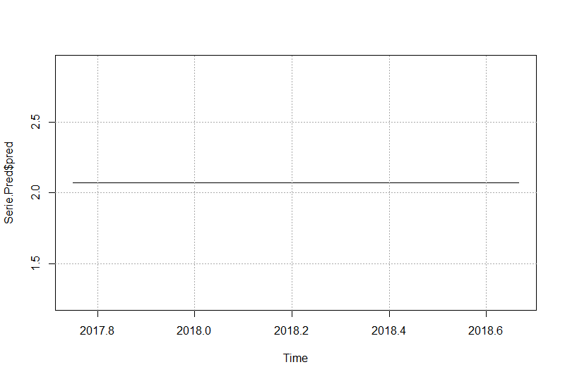
Dormitórios: Forecast 12 (zoom)
Dificuldade do modelo aparente, mas dado a estagnação detectada pode-se testar uma perspectiva de manter-se em 2 dormitórios para menos.

Slide 27
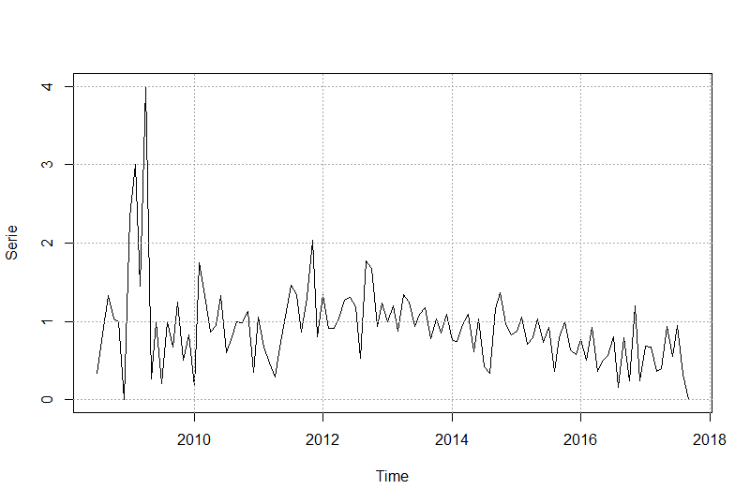
Suítes: Série
Muito ruído inicial e estabilização a partir de 2012-04, demonstrando queda e poucos momentos de tentativa de crescimento.

Slide 28
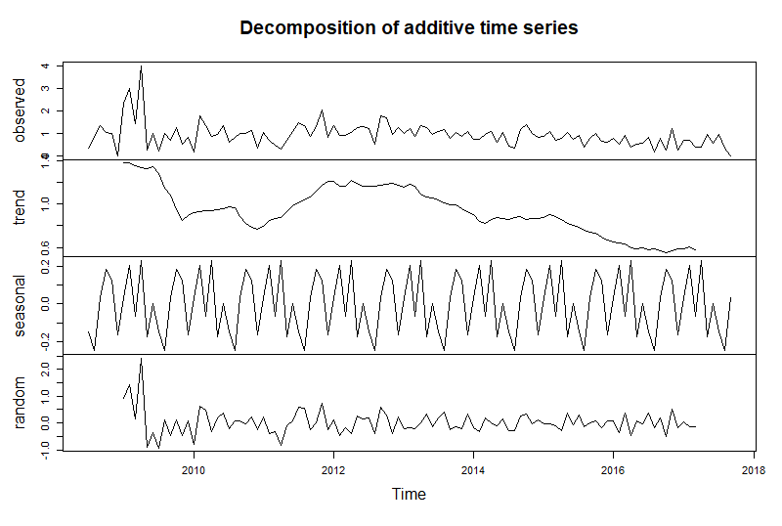
Suítes: Decomposição
A tendência delicadamente acompanha o possível cenário de mercado, porém, com queda e depois estagnação no número de suítes.

Slide 29
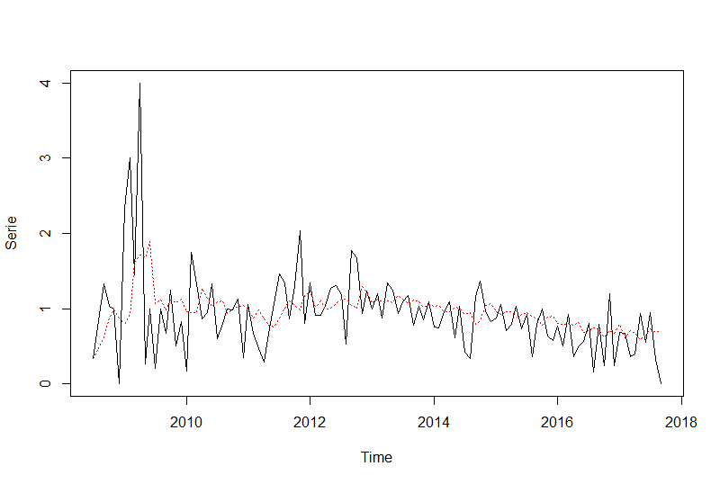
Suítes: Arima

Slide 30
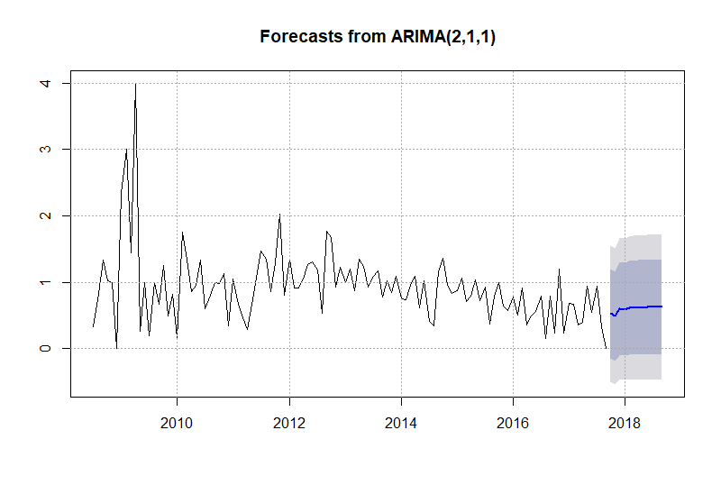
Suítes: Forecast 12 períodos

Slide 31
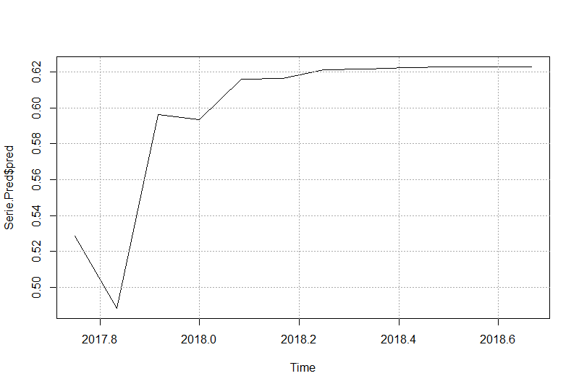
Suítes: Forecast 12 (zoom)
Perspectiva de que não há aumento expressivo, aparentando uma possível aleatoriedade tipo testar suítes dependendo do caso.

Slide 32
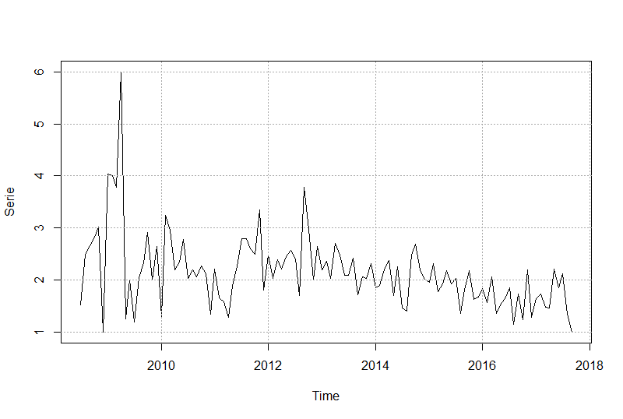
Banheiros: Série
Queda e estagnação.

Slide 33
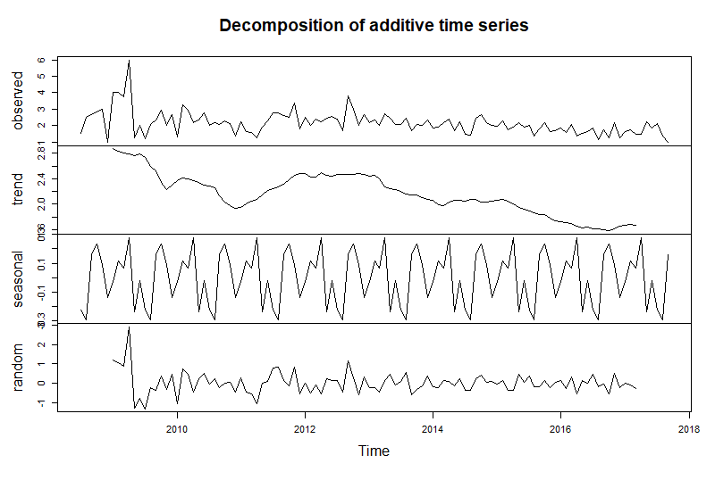
Banheiros: Decomposição
Tendência acompanhando o cenário da suíte e dormitórios naturalmente, sem demonstrar crescimento.

Slide 34
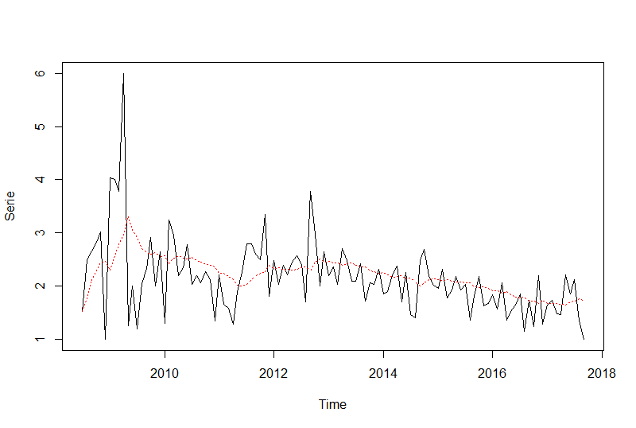
Banheiros: Arima

Slide 35
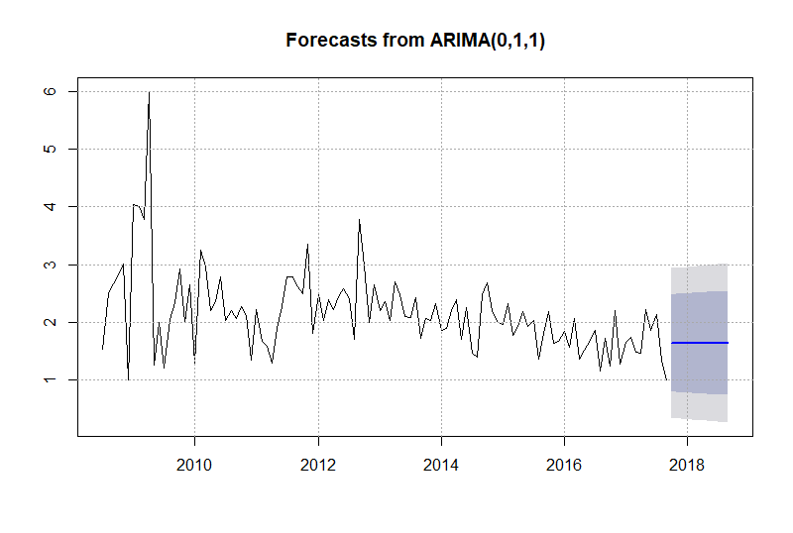
Banheiros: Forecast 12 períodos

Slide 36

Banheiros: Forecast 12 (zoom)
Inconclusivo ou estagnado. Separando padrões talvez surjam distinções.

Slide 37
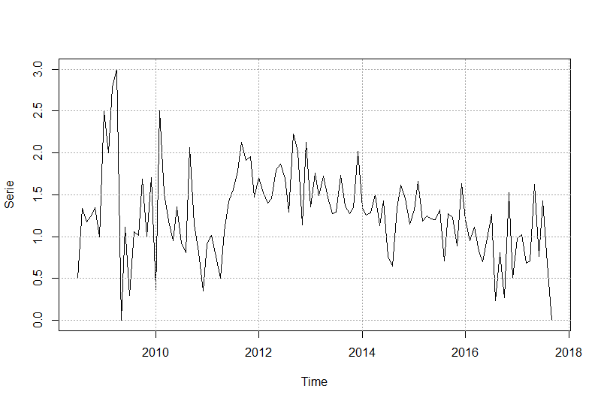
Vagas: Série
Muito ruído, queda de 2012 a 2016, tentativas de crescimento 2017 mas com muito ruído.

Slide 38
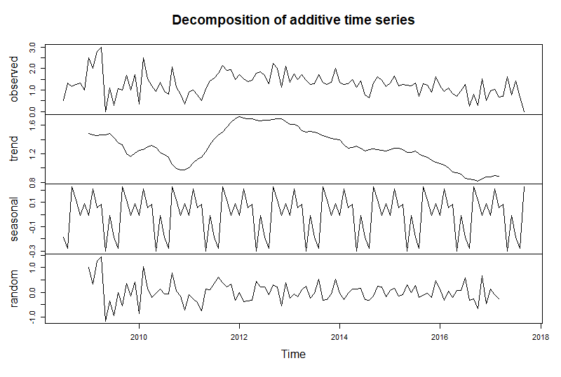
Vagas: Decomposição

Slide 39
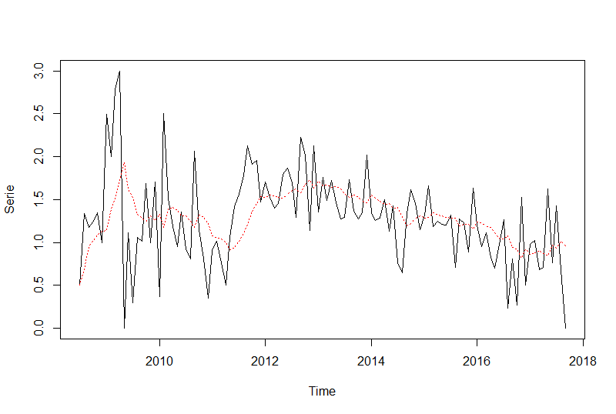
Vagas: Arima

Slide 40
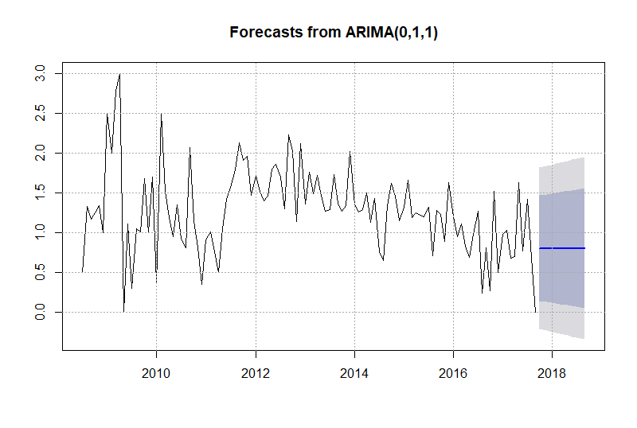
Vagas: Forecast 12 períodos

Slide 41

Vagas: Forecast 12 (zoom)
Inconclusivo ou estagnado. Separando padrões talvez surjam distinções.

